Slide 1
Patrón DAO
Integrantes :
* Joaquin Rodolfo Bernabe Polo
* Marcio José Begazo Molleda
* Campoverde Pozo Neptali Yorvin
* Limas Bayona Alberto Vladimir

Slide 2
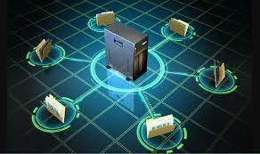
Problemática
Una de las grandes problemáticas al momento de acceder a los datos, es que la implementación y formato de la información puede variar según la fuente de los datos, además, implementar la lógica de acceso a datos en la capa de lógica de negocio puedes ser un gran problema, pues tendríamos que lidiar con la lógica de negocio en sí, más la implementación para acceder a los datos, adicional, si tenemos múltiples fuentes de datos o estas pueden variar, tendríamos que implementar las diferentes lógicas para acceder las diferentes fuentes de datos, como podrían ser: bases de datos relacionales, No SQL, XML, archivos planos, servicios web o REST, etc).

Slide 3
¿Cuál es la función de DAO?
Solución. Utilizar un Data Access Object (DAO) para abstraer y encapsular todos los accesos a la fuente de datos. El DAO maneja la conexión con la fuente de datos para obtener y almacenar datos. El DAO implementa el mecanismo de acceso requerido para trabajar con la fuente de datos.
¿Qué es el patrón DAO en Java?
Un Patrón de objeto de acceso a datos (en inglés, data access object, abreviado DAO) es un componente de software que suministra una interfaz común entre la aplicación y uno o más dispositivos de almacenamiento de datos, tales como una Base de datos o un archivo.

Slide 4
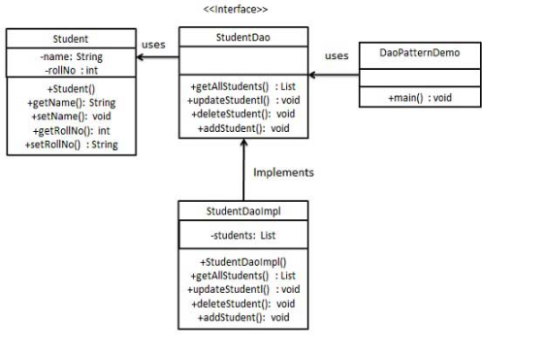

Slide 5
